Slide 1
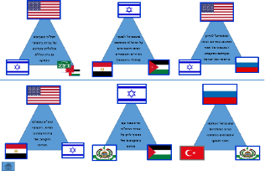
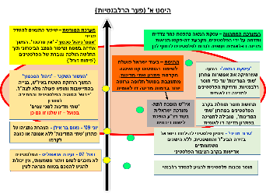
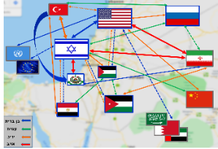
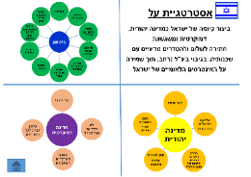
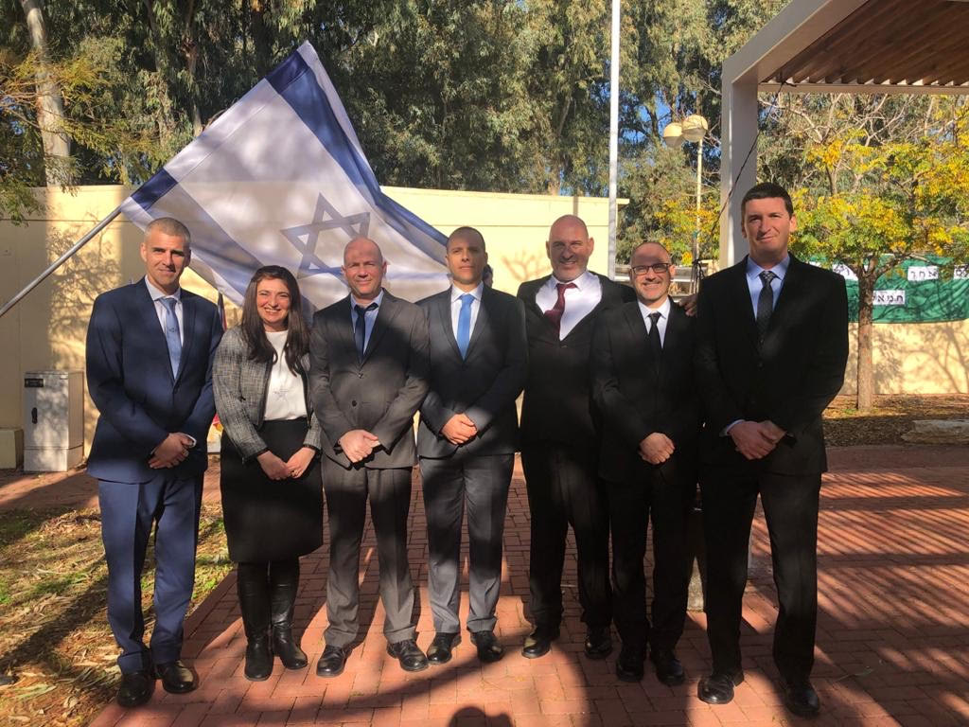
התנסות מדינית ביטחונית
פוטנציאלים
היסט
מפה מושגית
אסטרטגיית על
מה למדנו
פברואר 2020
בלמ"ס
צוות ישראל

Slide 2
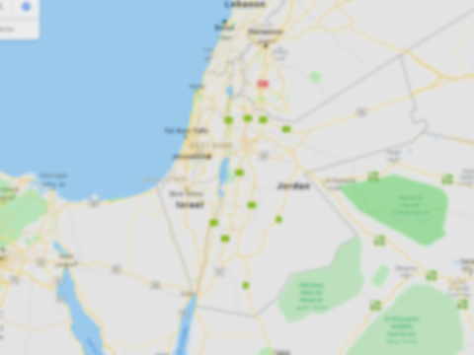
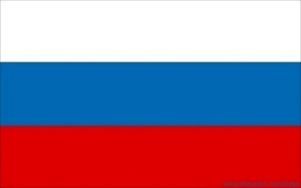
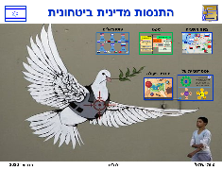
בן ברית
עמית
יריב
אויב

Slide 3
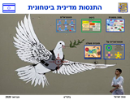
היסט א'
מערכת המורשת
שיפור התנאים להסדר מדיני
'אסט' ניהול סכסוך'- 'אין פרטנר', המשך אחיזה בשטח ושיפור המצב הביטחוני תוך החלשה הולכת וגוברת של הפלסטינים ('פיחות זוחל')
המערכת המתהווה – עסקת המאה נתפסת כחד צדדית ותדחה על ידי הפלסטינים, מקבעת דה-פקטו מציאות מדינה דו-לאומית ועשויה לגרום לפלסטינים לדחוף לכך
ההיסט – בעוד ישראל פועלת לשימור הסטטוס קוו ואיננה מקדמת פתרון שתי מדינות, מתעצבת בפועל חלופה גרועה יותר בדמות מדינה דו לאומית
'עסקת המאה'- הצעה שמרחיקה את אפשרות פתרון 'שתי המדינות' עד כדי חוסר רלבנטיות, ודחיקת הפלסטינים למדינה דו לאומית
'העשור השקט' – 'ניהול הסכסוך' המשך החזקת השטח באיו"ש, בנייה בהתיישבות וחופש פעולה מלא לצה"ל. 'ייבוש' הסוגיה הפלסטינית והחתירה לפתרון 'שתי מדינות לשני עמים' בפועל – זו שלנו זו גם כן
איו"ש הופכת לתת-מערכת ישראלית בעוד רצ"ע הופכת לישות ריבונית
תחושת חוסר תוחלת בקרב הפלסטינים בפתרון 'שתי המדינות', מובילה לתמיכה בפתרון מדינה דו לאומית
יוני 09' - נאום בר אילן - הצהרת נתניהו על פתרון 'שתי המדינות' ללא אמונה או כוונה לקדמו
'טרור מדיני' - ניסיון פלסטיני להילחם בישראל בזירה הבינ"ל והמשפטית, ללא הישגים משמעותיים
אדישות בקרב הציבור הפלסטיני
דצמ' 07 - ועידת אנאפוליס - הפלסטינים לא מוכנים לשום ויתור משמעותי, אין יכולת להגיע להסכם בטווח הנראה לעין
חוסר נכונות פלסטינית להגיע להסדר רלבנטי
היסט ב'

Slide 4
מערכת המורשת – שיפור התנאים להסדר מדיני
'אסטרטגית ניהול סכסוך' - 'אין פרטנר', המשך אחיזה בשטח ושיפור המצב הביטחוני תוך החלשה הולכת וגוברת של הפלסטינים ('פיחות זוחל')
פעולה מדינית וביטחונית בחמש זירות פנימיות בניהול הסכסוך
המערכת הפלסטינית באיו"ש
המערכת הפלסטינית ברצ"ע
ערביי מזרח ירושלים (תושבים)- פלסטיני שמחפש מיצוי האפשרות מול ישראל
ערביי הפזורה
ערביי ישראל (אזרחים)- הקמת השיוך למדינת ישראל

Slide 5
היסט ב'
מערכת המורשת
מניעת הסדר בכל מחיר
'אסט' ניהול סכסוך'- 'אין פרטנר', המשך אחיזה בשטח ושיפור המצב הביטחוני תוך החלשה הולכת וגוברת של הפלסטינים ('פיחות זוחל')
המערכת המתהווה – עסקת המאה, מקדמת פתרון 'שתי מדינות' שאין לישראל אפשרות לסרב לה
ההיסט – בעוד ישראל פועלת לשימור הסטטוס קוו, תוך שכנוע ממשל אמריקני אוהד לא לוותר כפי שישראל הסכימה בעבר, מתעצבת עסקת 'שתי מדינות' כך שאין לישראל אפשרות לסרב
'עסקת המאה' - מענה מלא לאינטרסים הישראליים, וחוסר התכנות ישראלית לסירוב לקידום 'שתי מדינות' על בסיס הצעה זו
'העשור השקט' – 'ניהול הסכסוך' המשך החזקת השטח באיו"ש, בנייה בהתישבות וחופש פעולה מלא לצה"ל. 'ייבוש' הסוגייה הפלסטינית והחתירה לפתרון 'שתי מדינות לשני עמים' בפועל – זו שלנו זו גם כן
כניסת טראמפ לתפקידו – נשיא אמריקני אוהד, הבהרת האינטרסים הישראליים במלואם תוך קבלת אוזן אמריקנית קשבת
יוני 09' - נאום בר אילן - הצהרת נתניהו על פתרון 'שתי המדינות' ללא אמונה או כוונה לקדמו
'טרור מדיני' - ניסיון פלסטיני להילחם בישראל בזירה הבינ"ל והמשפטית, ללא הישגים משמעותיים
דצמ' 07 - ועידת אנאפוליס - הפלסטינים לא מוכנים לשום ויתור משמעותי, אין יכולת להגיע להסכם בטווח הנראה לעין
חוסר נכונות פלסטינית להגיע להסדר רלבנטי
היסט א'

Slide 6
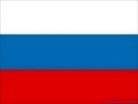
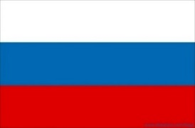
פוטנציאלים
שת"פ המבוסס על ברית ביטחונית וכלכלית ותמיכה ערבית כוללת בעסקה
פוטנציאל למנוף על הרש"פ והחמאס תחת אינטרסים מדיניים משותפים (כלכלי וביטחוני)
פוטנציאל לאיזון ויציבות במרחב תחת הסכמות של שתי מעצמות ומיקומה הייחודי של ישראל
שת"פ משולש מדיני, ביטחוני וכלכלי ומיצוב מיקומה של מצרים
שיח סמוי עם גורמי הרש"פ כמנוף לחץ על התוקפנות של חמאס
פוטנציאל הסלמה סביב התלכדות אינטרסים בתמיכה בציר השיעי

Slide 7
אסטרטגיית על
ביטחון
עצמאות
חופש תגובה
גבולות בטוחים
העמקת היחסים עם מצרים וירדן
חופש פעולה רב ממדי
מדינה פלסטינית מפורזת
שליטה במעברים
עליונות צבאית ישראלית
שימור הקשר עם ארה"ב
נירמול היחסים עם מדינות ערב המתונות
ביצור קיומה של ישראל כמדינה יהודית, דמוקרטית ומשגשגת חתירה לשלום ולהסדרים מדיניים עם שכנותיה, בגיבוי בינלאומי רחב, תוך שמירה על האינטרסים הלאומיים של ישראל
מדינה דמוקרטית
רוב יהודי
שיווין זכויות לכל האזרחים
לא למדינת אפרטהייד
שיפור השתלבות המיעוטים
מדינה יהודית
רוב יהודי
הכרה בישראל כמדינת הלאום של העם היהודי
חוק השבות
יהדות תפוצות
זיקה היסטורית
אתרי מורשת
אי ויתור על
הר הבית

Slide 8
TOP 5 - אינטרסים
שמירה על בטחונה של ישראל והיציבות בסביבתה הקרובה.
שימור זהותה היהודית והדמוקרטית של ישראל.
אי-פגיעה משמעותית בקשר האסטרטגי עם ארה"ב.
קיבוע אלמנטים שימנעו/ירחיקו מציאות של מדינה דו-לאומית.
חיזוק השותפויות האזוריות של ישראל, הקרובות (ירדן ומצרים) והרחוקות.
קווים אדומים
מדדי הצלחה

Slide 9
מדדי הצלחה/כישלון האסטרטגיה
אובדן התמיכה האמריקאית
שימור המצב הקיים בשטח, ללא קידום צעדים מגבילי 'מדינה אחת'
קריסת היציבות באיו"ש לאורך זמן (לאו דווקא ע"ב רש"פ)
הידרדרות מהותית ביחסים עם ירדן ומצרים
היחלשות משמעותית של הקואליציה נגד איראן
הגעה להסכם תוך עמידה בקווים האדומים
מימוש צעדים מונעי מדינה אחת, גם בהיעדר שיתוף פעולה פלסטיני
שימור הברית האסטרטגית עם ארה"ב
חיזוק בריתות קיימות עם מצרים וירדן (במישור המהותי או הוויזואלי)
קידום היחסים עם מדינות הציר הסוני המתון
שימור יציבות שלטונית בישראל

Slide 10
פעולות למימוש האסטרטגיה
עיצוב ברית אסטרטגית
שמירת קשר ייחודי ורציף עם נשיא ארה"ב לטובת תיאום אסטרטגי
הזדמנויות ובריתות
זיהוי גורמים ובעלי עניין משותף לטובת חיזוק האינטרסים של ישראל
מנוף צבאי וכלכלי
הוצאת החמאס ממרחב הנוחות על ידי מניעת סבב לחימה והפעלת מנופים על האוכלוסייה ברצ"ע
הצהרות תקשורתיות
בשליטה ובליווי צמוד לכל פעולה
גמישות בהחלטה
מוכנות מלאה למקרים ותגובות ולקריסה של חלק מהנחות היסוד

Slide 11
עדכונים ושינויים באסטרטגיה
שלב א'- ללא שינוי משמעותי באסטרטגיה
כל פעולת חמאס באיו"ש תזכה למענה ברצ"ע
שלב ב'-
אסטרטגיה ראשונית
שימור הקשר עם ארה"ב
ניתוק הקשר סין-טורקיה
רוסיה כגורם מייצב כנגד טורקיה
חיזוק רש"פ ע"ח חמאס
חיזוק הקשר עם המדינות הסוניות לטובת החזרת הקואליציה מול איראן למפה הבינלאומית.

Slide 12
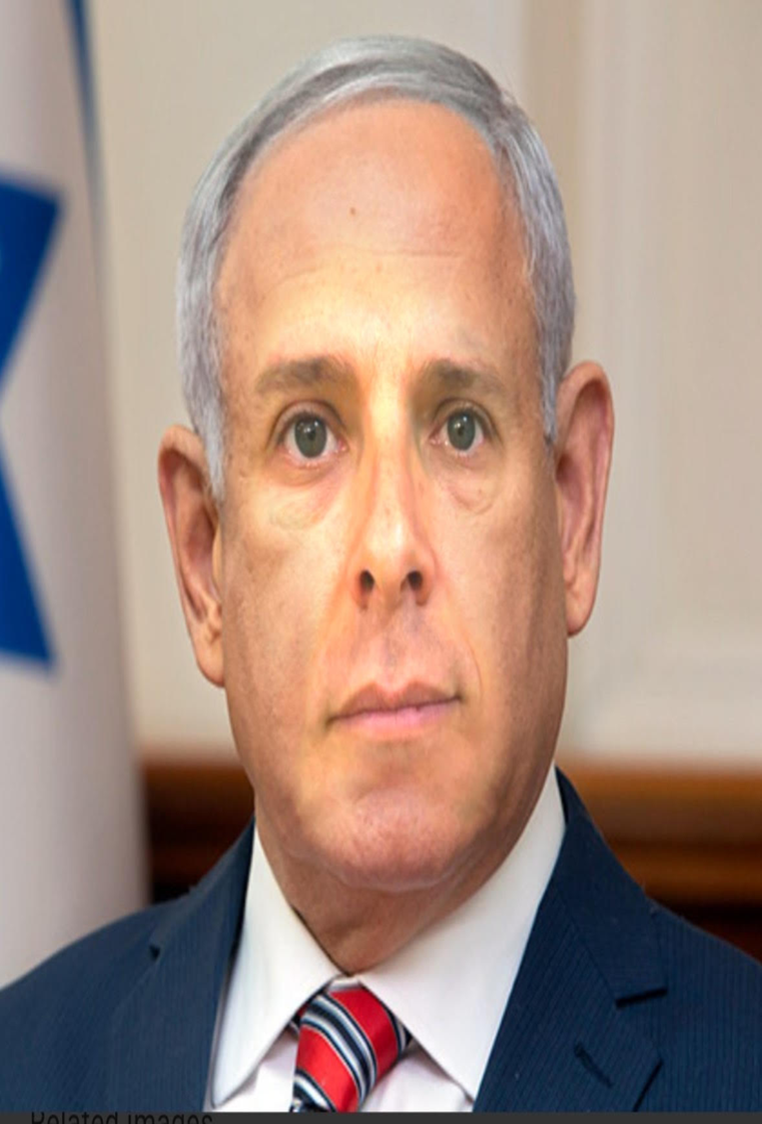
מה למדנו
לקחים לשיפור
צמצום זמן הטעינה במליאה והקדמתו לסיור איו"ש.
הרחבת הזמן לעבודת העיצוב בצוות.
שילוב סדנאות הכנה בתחום התמצאות בתקשורת ומיומנות במשא ומתן.
מערכת 'קברנט' סבוכה ועמוסה שלא אפשרה למצות את התהליכים שהתרחשו בסימולציה.
לקחים לשימור
התהליך המתודולוגי של תפיסת העיצוב בוצע באופן מדויק ומקצועי תוך שיתוף פעולה מלא. התהליך אפשר שמירה על האסטרטגיה לאורך הסימולציה.
ההתנסות המעשית, שבה יש כמה קבוצות עם אינטרסים שונים, היא קריטית ומייצרת דינמיקה המחייבת חשיבה ביקורתית והתאמות נדרשות.
הצבת מספר הסטים מרחיב את הדיון ומעמיק את התובנות ביחס לאסטרטגיה שלנו.
חקירת נושא על ידי מספר משתתפים מדיסציפלינות שונות מוכיח עצמו פעם אחר פעם.

